Slide 1





TRƯỜNG TIỂU HỌC ÁI MỘ A
NHIỆT LIỆT CHÀO MỪNG CÁC CON
ĐẾN VỚI TIẾT TẬP ĐỌC!
MÔN: Toán– LỚP 1
Ôn tập các số trong phạm vi 100

Slide 2

Ôn tập các số trong phạm vi 100

Slide 3













8 + 1 + 2 = ?
1
13
11
12
14

Slide 4
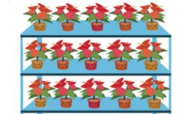
2
6 - 1 - 2 =?
4
2
1
3

Slide 5

4
8 + 5 = ?
11
10
13
12

Slide 6
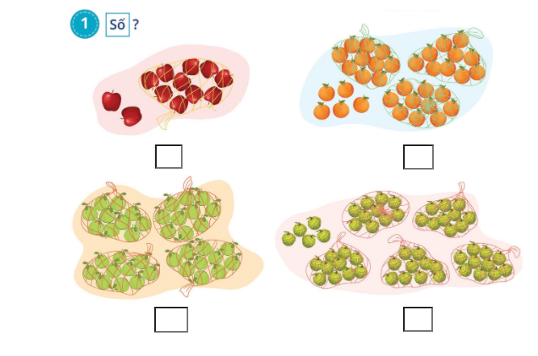

Slide 7
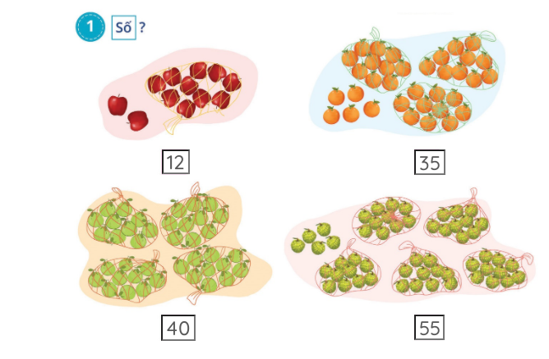
Đáp án

Slide 8
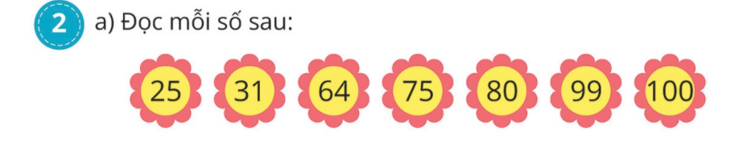
Hai mươi lăm
Hai mươi lăm
Ba mươi mốt
Sáu mươi tư
Bảy mươi lăm
Tám mươi
Chín mươi chín
Một trăm

Slide 9
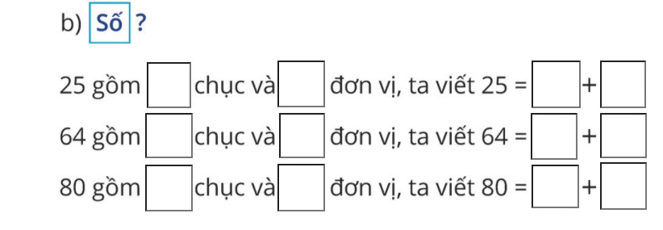
2
5
20
5
6
4
60
4
8
0
80
0

Slide 10
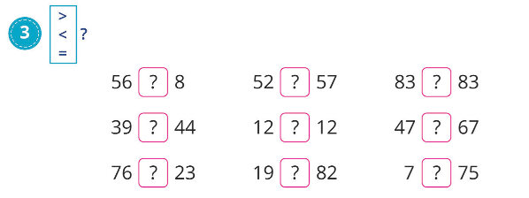

Slide 11
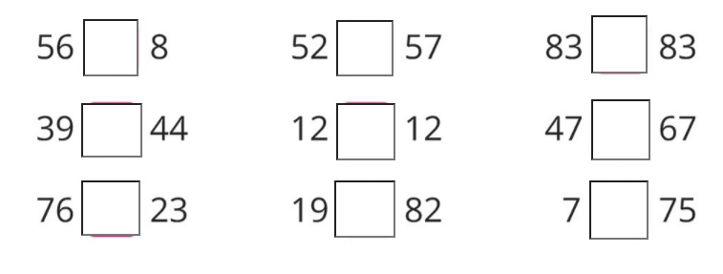
Đáp án
>
<
=
<
=
<
>
<
<

Slide 12
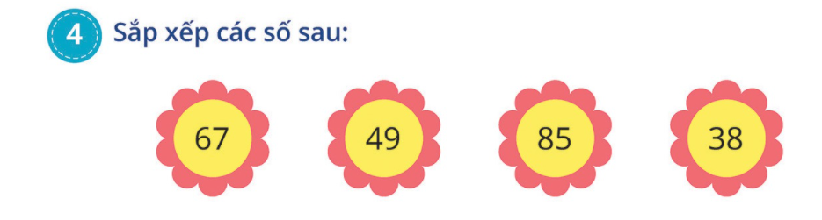


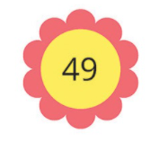
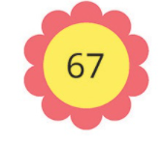
Theo thứ tự tự bé đến lớn

Slide 13
Theo thứ tự tự lớn đến bé

Slide 14

có 56 cái cốc

Slide 15


HẸN GẶP LẠI

